Slide 1
Lect.8 非参数检验

Slide 2
学习目标
比较参数检验和非参数检验
掌握非参数检验的适用情景
掌握Mann Witney U检验，符号检验，Wilcoxon符号检验，Krusal Wallis检验的使用
理解各种非参数检验的H0与H1

Slide 3
非参数检验的适用情景
对于连续型变量，不要因为样本量小就选用非参数检验
下面是几种确实应该使用非参数检验的情形
因变量是有序或等级数据的时候
当数据里有显著的异常值的时候
当检验的范围有明确的上界或者下界的时候

Slide 4
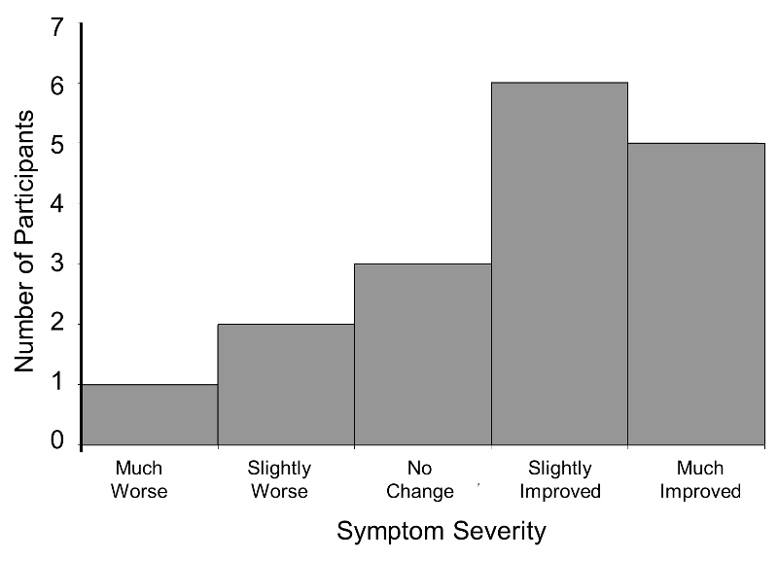
有序变量
某研究评估治疗6周后患者症状减轻情况
症状严重程度以5分liker量表形式评价：
明显加重
稍微加重
无变化
稍微改善
明星改善
n=20 ,随机分为治疗组和对照组
因变量分布如右图所示

Slide 5
等级变量
APGAR评分是产科评价新生儿的常用量表。这个量表得分在1-10的范围。
量表得分一般不符合正态分布，大部分新生儿评分在7分或以上

Slide 6
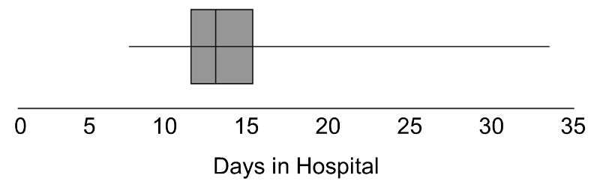
异常值
比如住院日。可能大部分人在1到2周以内，但是有时候也会有因为并发症需要长期住院的

Slide 7
明确上下界
某些检验结果由于检测敏感度的限制，不能检测低于某一水平的数值。
如HIV病毒量的结果，可能是1254000或874000这样的拷贝数，或者是未检测阳性这样的结果

Slide 8
2独立样本 非参数检验流程

Slide 9
非参数检验的编秩
没有重复项的时候升序排列
有重复项的时候，仍旧升序排列，但同等级取秩平均值
秩的和，总是等于n*(n+1)/2
7 | 5 | 9 | 3 | 0 | 2
5 | 4 | 6 | 3 | 1 | 2
7 | 7 | 9 | 3 | 0 | 2
4.5 | 4.5 | 6 | 3 | 1 | 2

Slide 10
非参数检验的步骤
确定零假设和备择假设，确定检验水平
选择合适的统计量
确定判断标准
计算统计量
结论

Slide 11
Mann Whitney U检验 （也叫做Wilcoxon秩和）
vas | group | rank
4 | 1 | 2.5
1 | 1 | 1
10 | 1 | 13.5
7 | 1 | 9
4 | 1 | 2.5
5 | 1 | 5.5
6 | 1 | 8
5 | 2 | 5.5
8 | 2 | 10.5
9 | 2 | 12
5 | 2 | 5.5
10 | 2 | 13.5
5 | 2 | 5.5
8 | 2 | 10.5
秩和检验的H0不能再用类似均值是否相等这种参数检验的H0了。实际上秩和检验的H0往往都说的比较笼统：
两组的总体不相等
一个两组比较的秩和检验一般会做右图这样的表

Slide 12

U值计算公式
vas | group | rank
4 | 1 | 2.5
1 | 1 | 1
10 | 1 | 13.5
7 | 1 | 9
4 | 1 | 2.5
5 | 1 | 5.5
6 | 1 | 8
5 | 2 | 5.5
8 | 2 | 10.5
9 | 2 | 12
5 | 2 | 5.5
10 | 2 | 13.5
5 | 2 | 5.5
8 | 2 | 10.5
令n1为1组样本量，R1为1组秩的和
同理n2为2组样本量，R2为2组秩的和
可求得，u1=35， u2=14
U值为两者中较小的一个所以U=14

Slide 13
两种情况
vas | group | rank
1 | 1 | 1
4 | 1 | 2.5
4 | 1 | 2.5
5 | 1 | 5.5
5 | 1 | 5.5
5 | 1 | 5.5
5 | 1 | 5.5
6 | 2 | 8
7 | 2 | 9
8 | 2 | 10.5
8 | 2 | 10.5
9 | 2 | 12
10 | 2 | 13.5
10 | 2 | 13.5
如果高得分都在2组，低得分都在1组
则U1=49，U2=0，所以U=0
也就是说在区分最好的时候，U=0

Slide 14
两种情况
vas | group | rank
1 | 1 | 1
4 | 2 | 2.5
4 | 1 | 2.5
5 | 2 | 5.5
5 | 1 | 5.5
5 | 2 | 5.5
5 | 1 | 5.5
6 | 2 | 8
7 | 1 | 9
8 | 2 | 10.5
8 | 1 | 10.5
9 | 2 | 12
10 | 1 | 13.5
10 | 2 | 13.5
如果高低得分在两组分布比较均衡：
则U1=29.5，U2=19.5，所以U=19.5
也就是说在区分最好的时候，U更大一些

Slide 15
所以
Mann Whitney U检验是用计算出的U与一个临界值相比，如果U比临界值小，那么我们就可以拒绝H0。
U临界值可以从U值表去查找。一个U值表有以下的参数
n1，n2两组的样本量
Alpha：检测水平

Slide 16
例题
15位孕妇随机分配到居家护理和常规护理组。随后研究者评估了两组分娩后胎儿APGAR评分
两种护理方式的APGAR评分是否有差异？
Usual Care | 8 | 7 | 6 | 2 | 5 | 8 | 7 | 3
New Program | 9 | 9 | 7 | 8 | 10 | 9 | 6

Slide 17
步骤
零假设：两组总体相等，备择假设：两组总体不等，检测水平0.05
选择合适的统计量：apgar评分非正态分布，样本量较小，适合使用Mann Whitney U检验
确定临界值：n1=8, n2=7，查表可得0.05水平的U是10。所以如果U小于等于10则拒绝H0

Slide 18
步骤
计算U值，作出结论
Usual Care | 8 | 7 | 6 | 2 | 5 | 8 | 7 | 3
Rank | 10 | 7 | 4.5 | 1 | 3 | 10 | 7 | 2
New Program | 9 | 9 | 7 | 8 | 10 | 9 | 6
Rank | 13 | 13 | 7 | 10 | 15 | 13 | 4.5
取最小U值

Slide 19
作业题2
某临床研究评价抗HIV新药的疗效，患者随机分配到标准药物对照组和新药治疗组接受3个月的治疗。该研究以病毒负荷量作为评价指标。请评估两种药物的疗效是否存在差别？
na表示未能检测出数据
对照 | 7500 | 8000 | 2000 | 550 | 1250 | 1000 | 2250 | 6800 | 3400 | 6300 | 9100 | 970 | 1040 | 670 | 400
新药 | 400 | 250 | 800 | 1400 | 8000 | 7400 | 1020 | 6000 | 920 | 1420 | 2700 | 4200 | 5200 | 4100 | na

Slide 20
2配对样本非参数检验

Slide 21
配对样本非参数检验
常用方法：
符号检验或Wilcoxon符号排序检验
主要讲Wilcoxon符号排序
零假设：中位差值是0

Slide 22
例题
8位自闭症儿童接受了某种药物治疗，治疗前和治疗后对重复行为做了评价。0分为完全没有重复行为，100分是指儿童持续性进行重复行为。数据如下表所示
请评价，药物是否能减少患儿的重复行为呢？
Child | 1 | 2 | 3 | 4 | 5 | 6 | 7 | 8
治疗前 | 85 | 70 | 40 | 65 | 80 | 75 | 55 | 20
治疗后 | 75 | 50 | 50 | 40 | 20 | 65 | 40 | 25

Slide 23
配对数据计算差值
Child | 1 | 2 | 3 | 4 | 5 | 6 | 7 | 8
治疗前 | 85 | 70 | 40 | 65 | 80 | 75 | 55 | 20
治疗后 | 75 | 50 | 50 | 40 | 20 | 65 | 40 | 25
差 | 10 | 20 | -10 | 25 | 60 | 10 | 15 | -5
符号 | + | + | - | + | + | + | + | -

Slide 25
数据特征
样本量小
分布分散
有极端值
所以适合做非参数检验
H0：两配对组差值中值为0；H1：两配对组差值的中值为正数，α=0.05

Slide 26

符号检验
如果以符号为+作为成功，否则作为失败，则根据零假设（两配对组差值中值为0），成功和失败应该各自占一半，也就是成功的概率是p=0.5，而n=8
根据二项分布概率计算公式， 如果x是成功的次数，有

Slide 27
P值计算
通过计算可以得到右表
本例中
成功次数是6次（6个+），
失败次数是2次（2个-）
假设检验的p值，指的是当前情况（6次成功）以及更加极端情况的总体概率
P(6)+P(7)+P(8)=0.145
x | n | p | P_suc
0 | 8 | 0.5 | 0.003906
1 | 8 | 0.5 | 0.03125
2 | 8 | 0.5 | 0.109375
3 | 8 | 0.5 | 0.21875
4 | 8 | 0.5 | 0.273438
5 | 8 | 0.5 | 0.21875
6 | 8 | 0.5 | 0.109375
7 | 8 | 0.5 | 0.03125
8 | 8 | 0.5 | 0.003906

Slide 28
细节1：单侧与双侧检验
刚才的问题是药物是否能减少患儿的重复行为，所以使用了单侧检验
如果问题改成药物是否让患儿重复行为的情况发生了变化？这个时候要使用双侧检验：
2*（P(6)+ P(7)+ P(8)）

Slide 29
细节2：当差为0的时候
如果有偶数个0，则随机分配正或负符号
如果有奇数个0，随机去掉一个数据，剩下的随机分配正或者负。此时样本量减一

Slide 30
例题
某研究评价化疗前后患者的QOL，得到如下的数据。1：差，2：尚可，3：好，4：非常好，5：极好。请评价化疗是否改变了患者的QOL
Id | 1 | 2 | 3 | 4 | 5 | 6 | 7 | 8 | 9 | 10 | 11 | 12
前 | 3 | 2 | 3 | 2 | 1 | 3 | 2 | 3 | 2 | 1 | 3 | 2
后 | 2 | 3 | 4 | 4 | 1 | 4 | 4 | 3 | 1 | 3 | 4 | 3

Slide 31
Wilcoxon符号秩和检验
用于配对数据的U检验+符号检验
符号检验丢失了差值大小信息，只保留了正负信息
符号秩和检验：
首先计算差，然后按照绝对值排序
绝对值的秩*符号
接下来用符号秩和检验来重新做刚才的两道题

Slide 32
例题
8位自闭症儿童接受了某种药物治疗，治疗前和治疗后对重复行为做了评价。0分为完全没有重复行为，100分是指儿童持续性进行重复行为。数据如下表所示
请评价，药物是否能减少患儿的重复行为呢？
Child | 1 | 2 | 3 | 4 | 5 | 6 | 7 | 8
治疗前 | 85 | 70 | 40 | 65 | 80 | 75 | 55 | 20
治疗后 | 75 | 50 | 50 | 40 | 20 | 65 | 40 | 25

Slide 33
Child | 1 | 2 | 3 | 4 | 5 | 6 | 7 | 8
治疗前 | 85 | 70 | 40 | 65 | 80 | 75 | 55 | 20
治疗后 | 75 | 50 | 50 | 40 | 20 | 65 | 40 | 25
差 | 10 | 20 | -10 | 25 | 60 | 10 | 15 | -5
秩 | 3 | 6 | 3 | 7 | 8 | 3 | 5 | 1
符号 | + | + | - | + | + | + | + | -
W+=3+6+7+8+3+5=32
W-=3+1=4

Slide 34
假设检验步骤
H0：治疗前后差值的中值是0；H1：治疗前后差值的中值为正数，α=0.05
选择统计量：使用Wilcoxon W值，计算方法如前页所述
决定判定标准：使用单侧检验，n=8, α=0.05，临界值是6. 因此当W值小于等于6的时候拒绝H0，接受H1
W为4小于等于6，因此接受H1

Slide 35
例题2
15个存在临床前高血压的志愿者参与了锻炼项目。参与前和参与后的数据如下表所示。请评价锻炼是否会造成血压的变化
id | 1 | 2 | 3 | 4 | 5 | 6 | 7 | 8 | 9 | 10 | 11 | 12 | 13 | 14 | 15
pre | 125 | 132 | 138 | 120 | 125 | 127 | 136 | 139 | 131 | 132 | 135 | 136 | 128 | 127 | 130
post | 118 | 134 | 130 | 124 | 105 | 130 | 130 | 132 | 123 | 128 | 126 | 140 | 135 | 126 | 132
Notes:
89,31

Slide 36
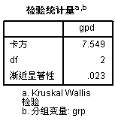
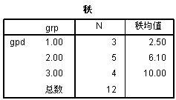
多组（大于2组）比较 （了解）
使用Kruskal-Wallis H检验
H0：各组中值相等，H1：各组均值不等，使用H统计量
grp | gpd
1 | 3.1
1 | 2.6
1 | 2.9
2 | 3.8
2 | 4.1
2 | 2.9
2 | 3.4
2 | 4.2
3 | 4
3 | 5.5
3 | 5
3 | 4.8

Slide 37
总结
2独立样本非参数检验：Mann Whitney U检验
H0：两个样本来源的总体是相等的
如果U小于等于临界值则拒绝H0

Slide 38
总结
2配对样本非参数检验：符号检验或Wilcoxon符号检验
H0：配对样本差值的中值是0；H1：配对样本差值的中值是正数（单侧检验）或差值的中值不是0（双侧检验）
符号检验的统计值是正号的数量或者负号的数量（取小的）
Wilcoxon符号检验求W值
如果符号数量或者W小于等于临界值则拒绝H0
Kruskal Wallis H检验用于多组非参数检验

